Slide 1

nemoda
M
O
D
A
Александра Хайтина 9А

Slide 2


nemoda
NEMODA – конструктор своего персонажа
Поставьте себя на место дизайнера одежды и создайте свой стиль!

Slide 3
Проблема
Шопинг занимает очень много времени и сил.
Nemoda поможет вам выбрать товары, не тратя время на пустые походы по магазинам

Slide 4
Применение
Nemoda
Дизайнеры одежды
Компьютерные игры
Шоппинг

Slide 5
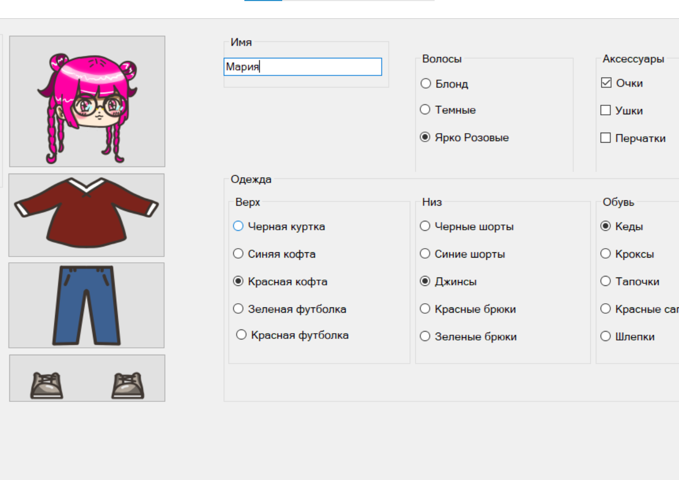
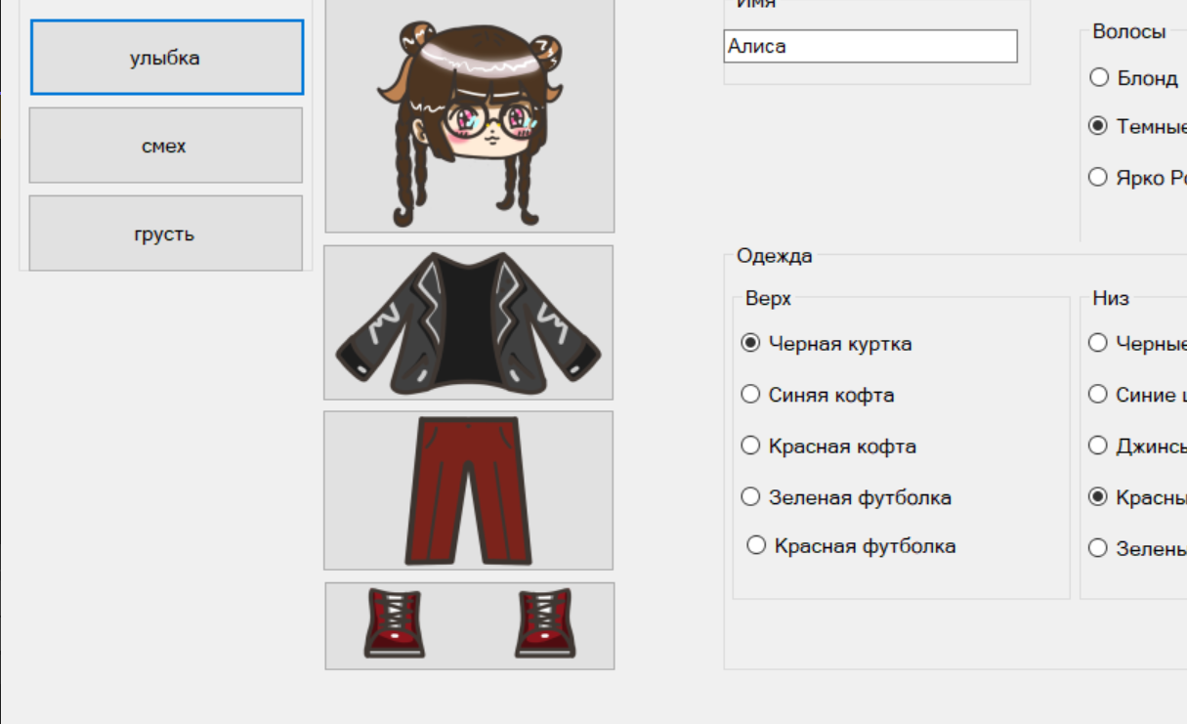
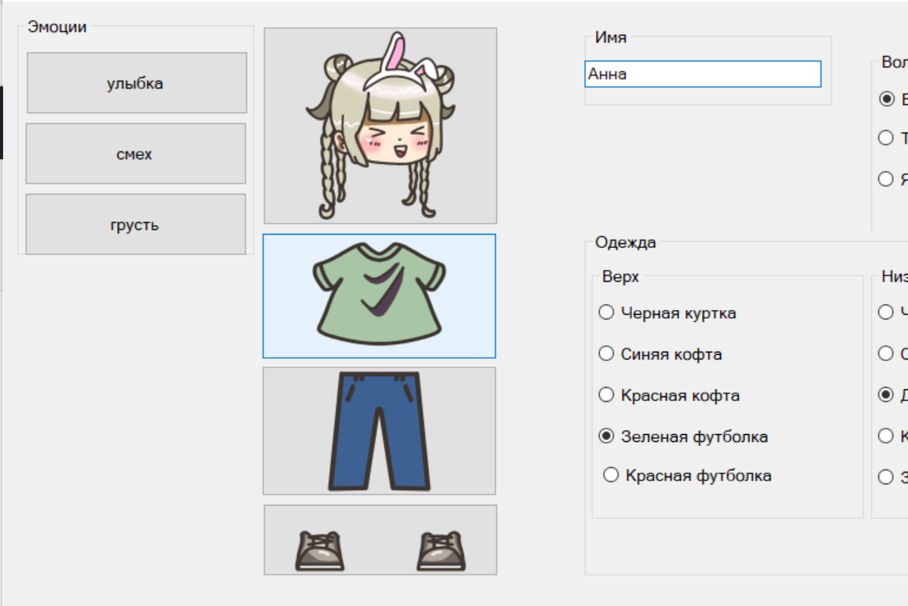
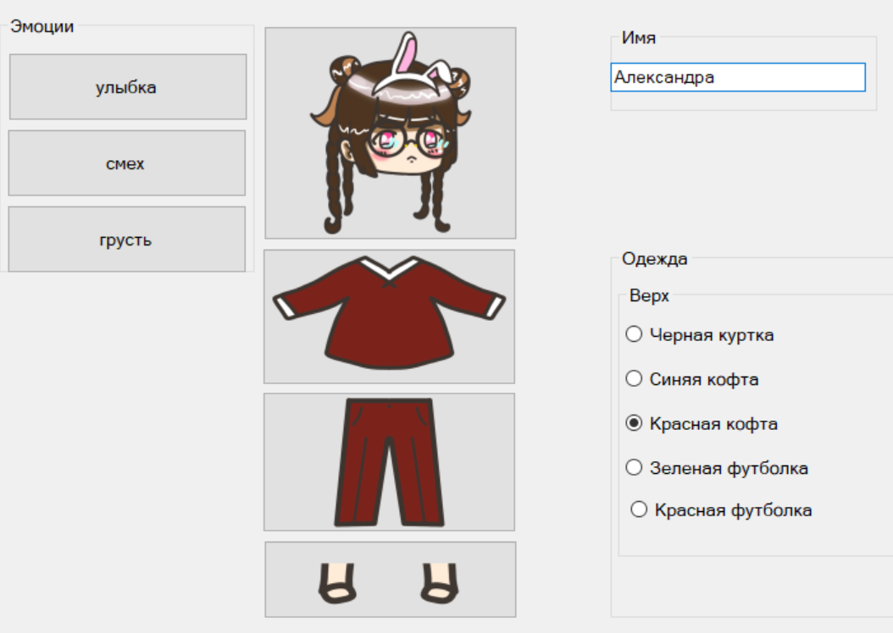
Возможности
Свой стиль
Ваше лицо
Новая одежда
Экономия времени
Можно понять какой стиль вам по душе
Можно поставить свое лицо
Можно добавлять новую одежду и аксессуары
Применимо в интернет магазинах

Slide 6
Планы на будущее
Подбор макияжа
Можно будет подобрать макияж под выбранную одежду
Автоматизированный подбор стиля
Программа сможет сама подбирать одежду к вашему образу
Изменение параметров
Можно будет менять фигуру, рост человека

Slide 7
Значение в жизни человека
Экономия времени
Помощь в поиске образа
Вы можете не тратить время на походы по магазинам и найти для себя подходящую одежду и аксессуары.
В приложение можно загрузить свою одежду и собирать новые образы со своей старой одеждой. Подарите старым вещам новую жизнь!
Так же с приложением могут работать специалисты. С их помощью найти что-то подходящее для себя станет легче!

Slide 8
Спасибо за внимание

